Slide 1


샌프란시스코
범죄 분석 및 예측
팀명 : 프로젝트 5팀 (에어컨때문에춥조)
팀원 : 김상규, 박민경, 황인규
훈련과정명 : 실무 프로젝트 기반 빅데이터 전략 마에스트로 과정
운영기관명 : 한국경제신문사 / 한남대학교

Slide 2


목 차
01.
EDA(Exploratory Data Analysis)
02.
데이터 전처리
03.
Machine Learning
04.
GBM & Deep Learning
05.
Base Model

Slide 3

EDA
(Exploratory Data Analysis)
01

Slide 4


프로젝트 배경
01
과거 범죄 유형 및 시간과 장소 등의 데이터를 분석해 미래에 발생할 수 있는 범죄를 예측
미래에 발생할 수 있는 범죄를 예측한 후, 범죄가 발생하기 전에 범죄자를 검거하여 범죄발생 건수 감소 유도
샌프란시스코 전 지역에서 발생한 범죄에 대해 12년간 범죄보고서를 수집한 데이터로 분석을 실시
사회적으로 이슈가 될 수 있는 중범죄들에 대해 분석 실시
프리크라임

Slide 5
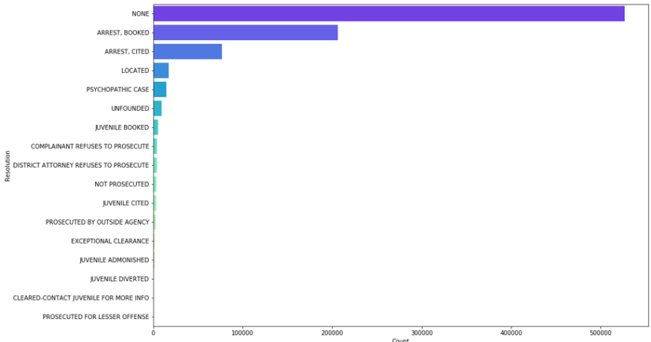

프로젝트 배경
01
범죄 해결 유무 현황

Slide 6
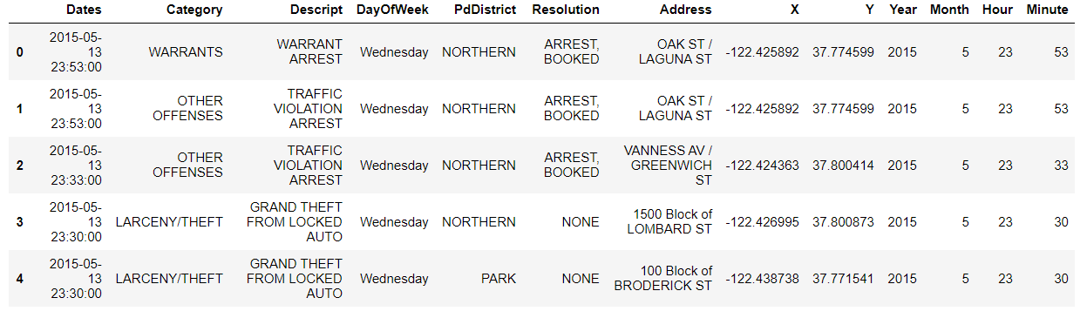
EDA (Exploratory Data Analysis)
01
사용데이터
날짜 | 범죄 카테고리 | 범죄 설명 | 요일 | 경찰서 구역 이름 | 범죄 해결 방법 | 주소 | 경도 | 위도 | 년 | 월 | 시 | 분

Slide 7
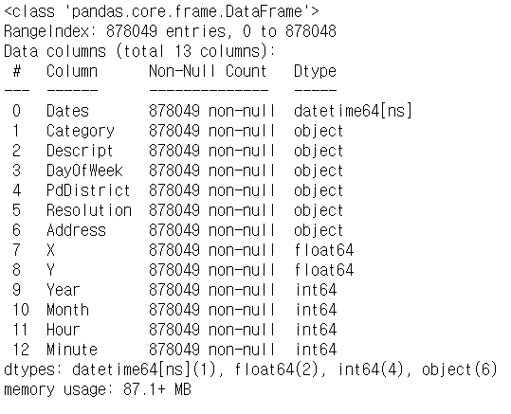
EDA (Exploratory Data Analysis)
01
데이터타입
878,049개의 데이터
13개의 변수

Slide 8
EDA (Exploratory Data Analysis)
01
범죄 카테고리 확인 및 시각화
LARCENY/THEFT | 절도 | FORGERY/COUNTERFEITING | 위조 | LIQUOR LAWS | 주류법 위반
OTHER OFFENSES | 기타범죄 | SECONDARY CODES |  | ARSON | 방화
NON-CRIMINA | 비범죄자 | WEAPON LAWS | 불법 총기 소유 | LOITERING | 가출
ASSAULT | 폭행 | PROSTITUTION | 매춘 | EMBEZZLEMENT | 도용
DRUG/NARCOTIC | 약물/마약 | TRESPASS | 무단침입 | SUICIDE | 자살
VEHICLE THEFT | 차량절도 | STOLEN PROPERTY | 도난 | FAMILY OFFENSES | 가족범죄
VANDALISM | 공공 기물 파손 | SEX OFFENSES FORCIBLE | 강간 | BAD CHECKS | 부도 수표
WARRANTS | 구속영장 | DISORDERLY CONDUCT | 치안, 문란행위 | BRIBERY | 뇌물
BURGLARY | 절도/빈집털이 | DRUNKENNESS | 만취상태 | EXTORTION | 강요, 강탈
SUSPICIOUS OCC | 불법행위 | RECOVERED VEHICLE | 도난차량 | SEX OFFENSES NON FORCIBLE | 미성년자 범죄
MISSING PERSON | 실종 | KIDNAPPING | 납치 | GAMBLING | 도박
ROBBERY | 강도 | DRIVING UNDER THE INFLUENCE | 음주운전 | PORNOGRAPHY/ OBSCENE MAT | 포르노물
FRAUD | 사기 | RUNAWAY | 도주 | TREA | 불법치료

Slide 9
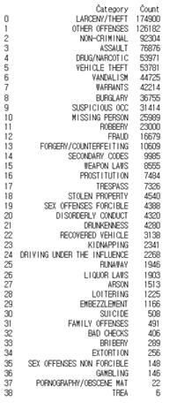
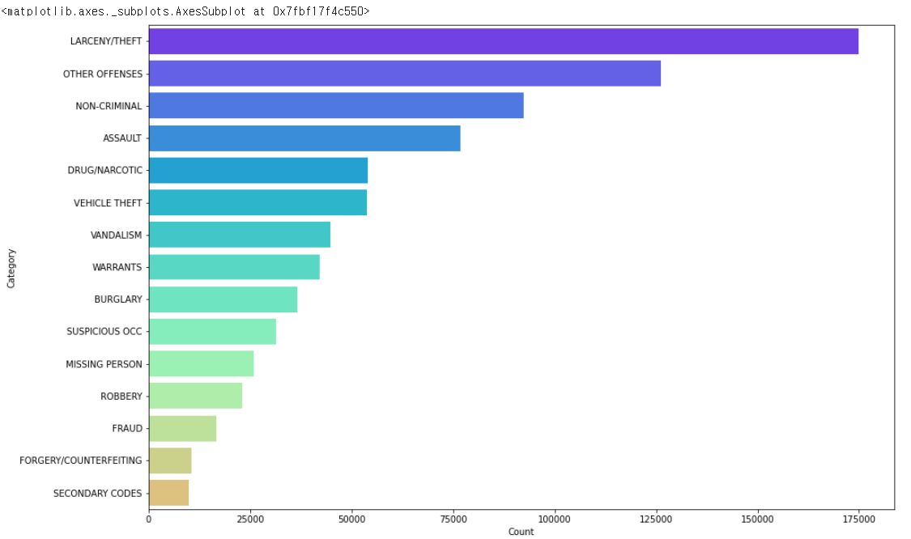

EDA (Exploratory Data Analysis)
01
범죄 카테고리 확인 및 시각화

Slide 10
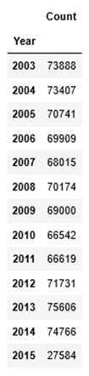
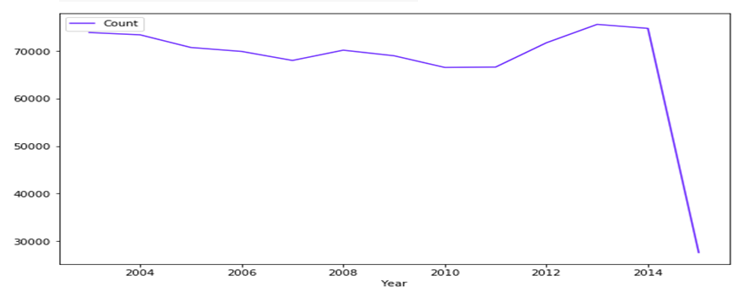
EDA (Exploratory Data Analysis)
01
연도별 범죄현황

Slide 11
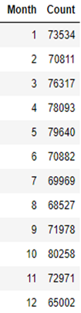
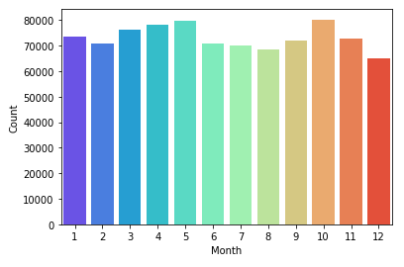
EDA (Exploratory Data Analysis)
01
월별 범죄현황

Slide 12
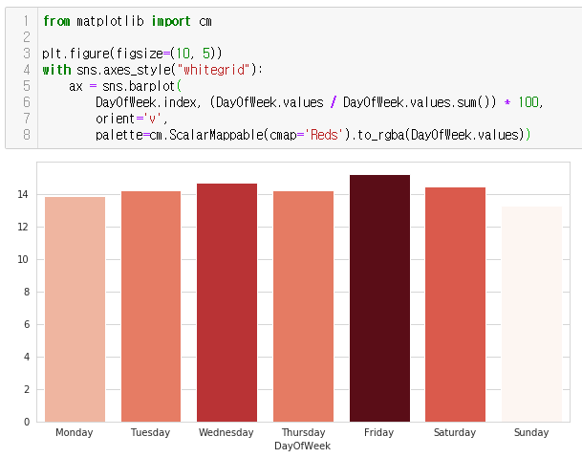
EDA (Exploratory Data Analysis)
01
요일별 범죄현황

Slide 13
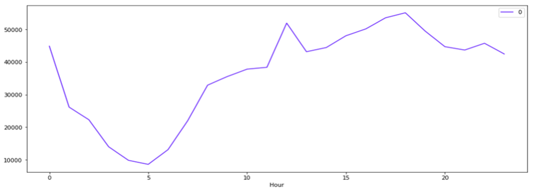
EDA (Exploratory Data Analysis)
01
시간별 범죄현황

Slide 14
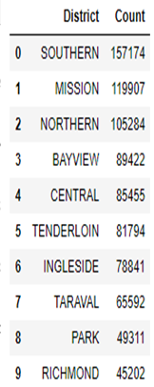
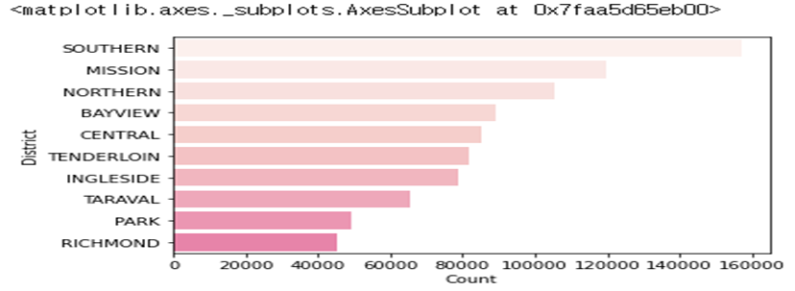
EDA (Exploratory Data Analysis)
01
경찰서 구역별 범죄현황

Slide 15
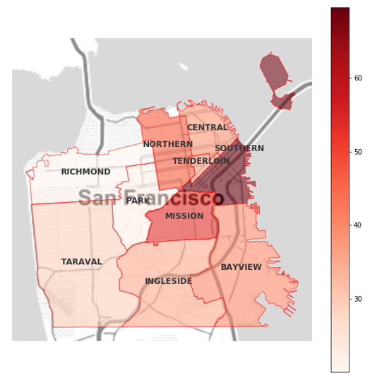
EDA (Exploratory Data Analysis)
01
경찰서 구역별 범죄현황

Slide 16
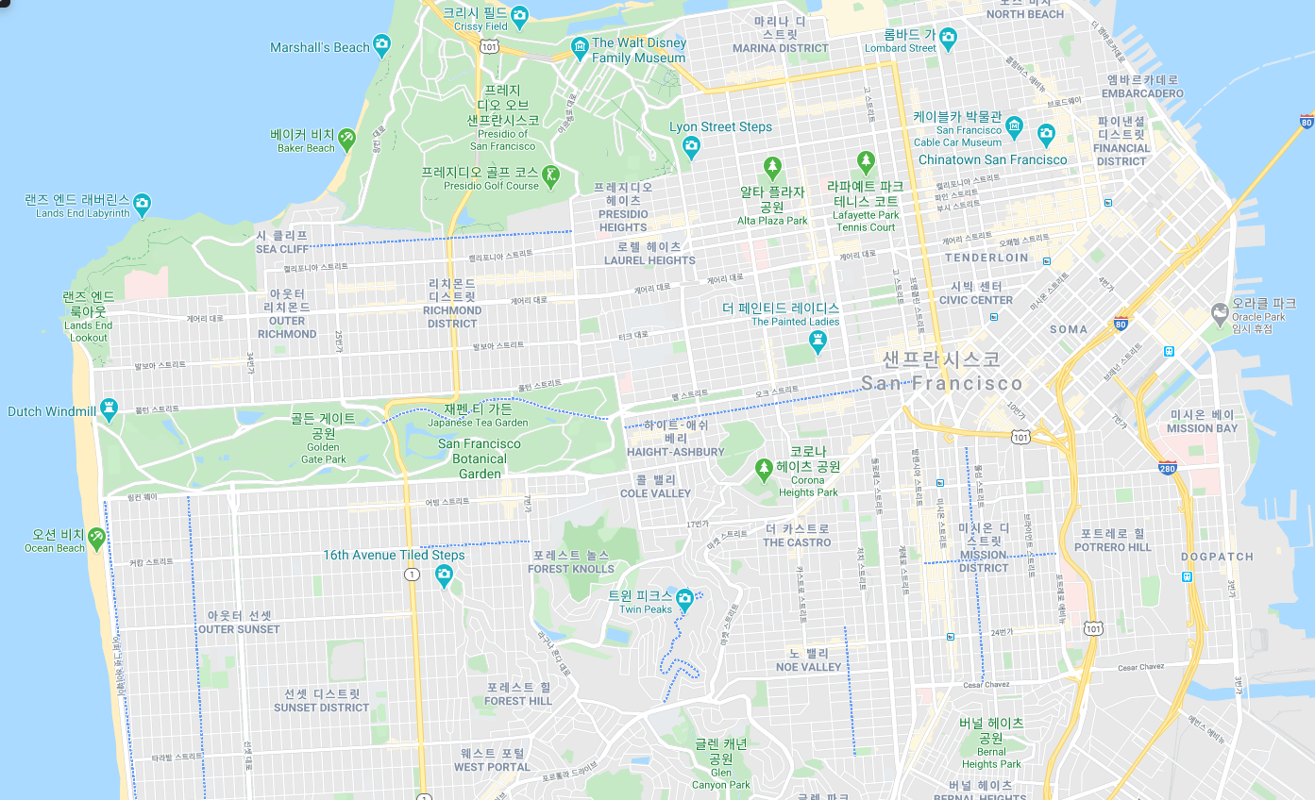
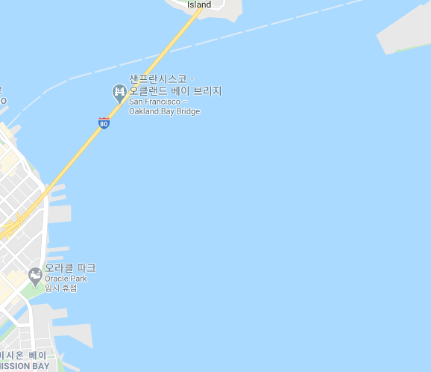
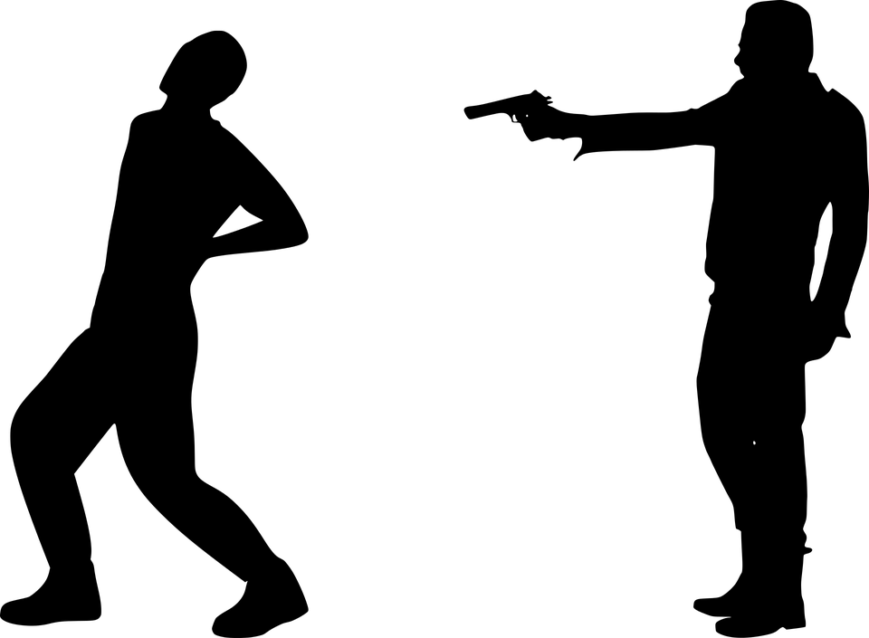
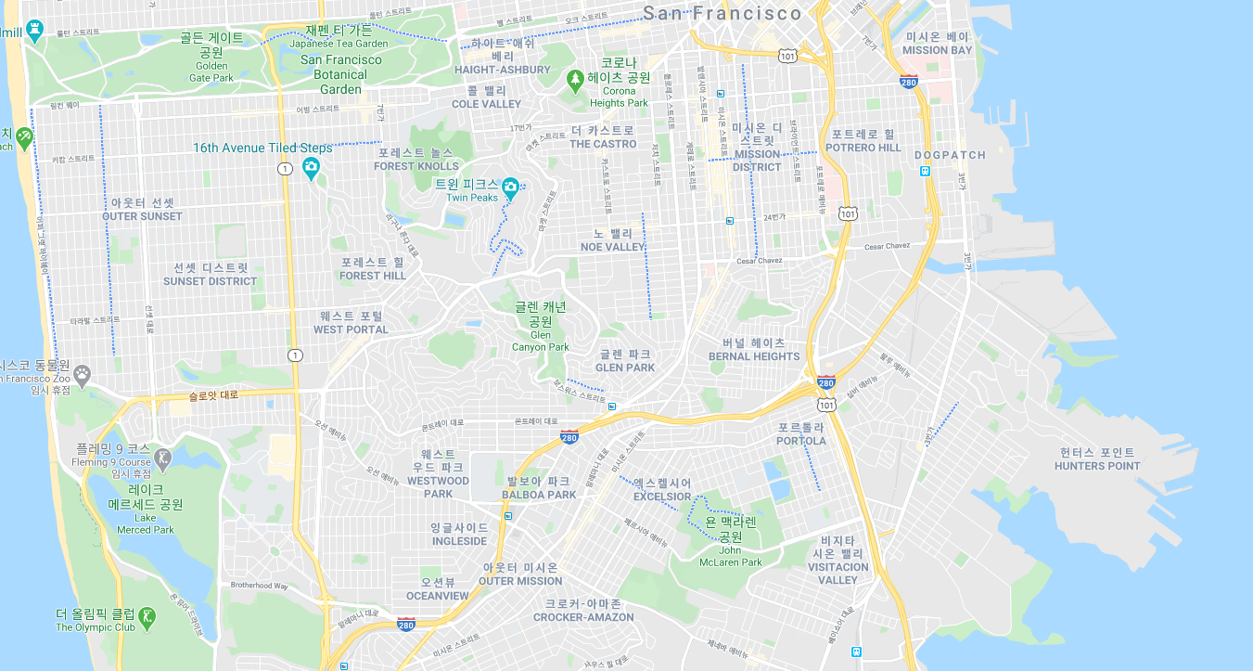
EDA (Exploratory Data Analysis)
01
샌프란시스코 우범지역 TOP5
1
4
5
Tenderloin
Hunters Point
Mission District
SOMA
Golden Gate Park
3
2

Slide 17
데이터 전처리
02

Slide 18
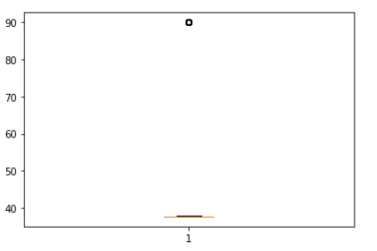
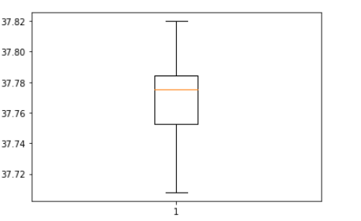
02
데이터 전처리
이상치
샌프란시스코의 평균 위도 37º
위도가 90º인 이상치 발견
위도에 대한 67개의 이상치 제거
이상치가 제거된 위도 확인

Slide 19
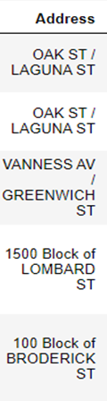
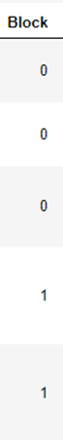
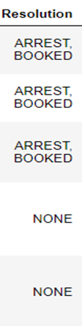
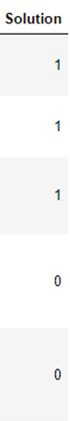
02
데이터 전처리
변수추가
Address : 범죄가 일어난 장소
거리에 Block이 있는 경우는 1
없는 경우는 0으로 Block 변수 생성
Resolution : 범죄 해결방법
범죄가 해결이 된 경우는 1
범죄가 해결이 안되고 None인 경우는 0
Solution변수 생성

Slide 20
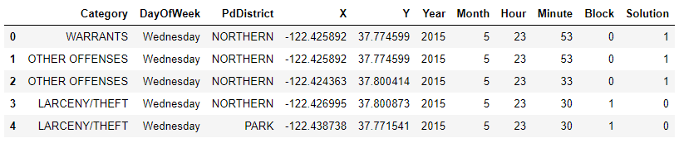
02
데이터 전처리
불필요한 변수 제거
범죄 카테고리 | 요일 | 경찰서 구역 이름 | 경도 | 위도 | 년 | 월 | 시 | 분 | 블록 유무 | 범죄 해결 유무
Descript, Resolution, Dates, Address 변수 제거

Slide 21
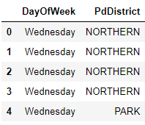

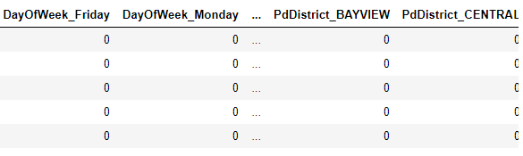
02
데이터 전처리
one_hot_incording
범주형 변수 : DayOfWeek, PdDistrict
DayOfWeek와 PdDistrict를 각각 0과 1로 변경

Slide 22
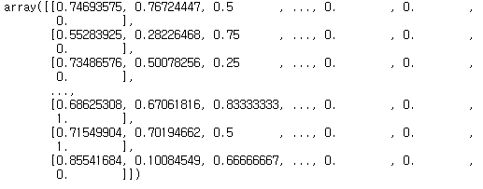
02
데이터 전처리
MinMaxScaler
X, Y, Year, Month, Hour, Minute 변수
모든 특성이 정확하게 0과 1사이에 위치하도록 데이터를 변경
이상치에 민감하지만, 전처리 과정에서 이상치를 제거했기 때문에 MinMaxScaler로 진행

Slide 23
Machine Learning
03

Slide 24
03
Machine Learning
K-Nearest Neighbor
학습 데이터 중 가장 유사한 k개의 데이터를 이용해서 값을 예측 하는 방법
- 유클리드 거리 측정법을 사용
장점 | 단점
이해하기 쉬운 모델 조정하지 않아도 좋은 성능을 발휘 | 예측이 느림 전처리 과정이 중요 특성이 매우 많거나 희소한 데이터셋과는 특히 잘 작동하지 않는다.
N(매개변수)
n↑
모델단순
과소적합
n↓
모델복잡
과대적합

Slide 25
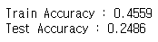
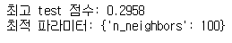
03
Machine Learning
K-Nearest Neighbor
K-Nearest Neighbor
과대적합
K-Nearest Neighbor for문을 사용한 최적 파라미터 찾기

Slide 26
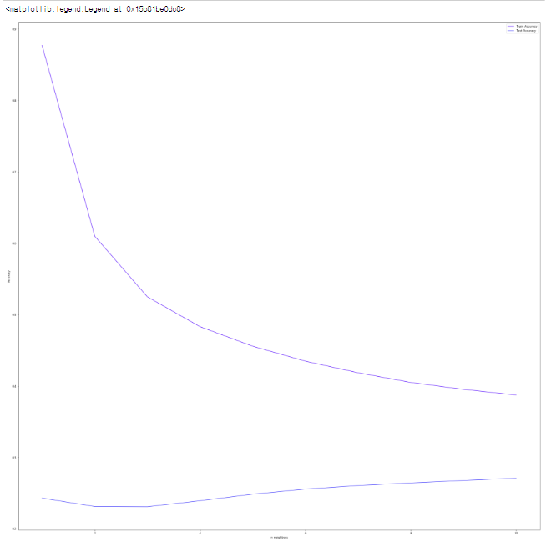
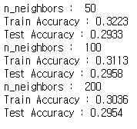
03
Machine Learning
K-Nearest Neighbor
Accuracy
훈련 정확도 = 0.3113
테스트 정확도 = 0.2958
n_neighbors

Slide 27
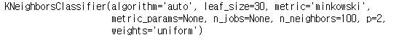
03
Machine Learning
K-Nearest Neighbor
GridSearchCV
Classifier : KNeighborsClassifier()
n_neighbors : 50 ,100, 200
train_scaled_score : 0.311
test_scaled_score : 0.295

Slide 28
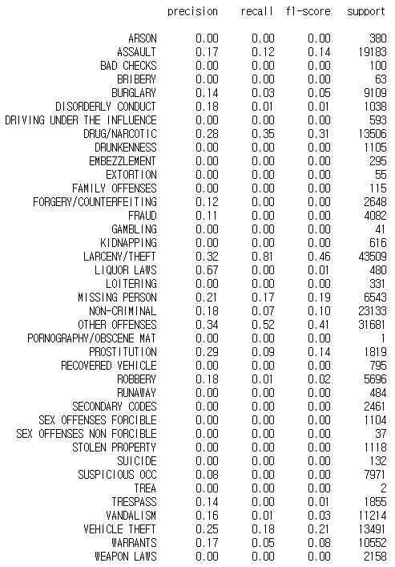
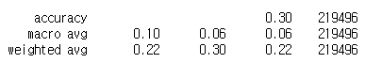
03
Machine Learning
K-Nearest Neighbor
Classification_report
정확도(accuary) : 0.30
정밀도평균(marco avg) : 0.10
재현율평균(marco avg) : 0.06

Slide 29
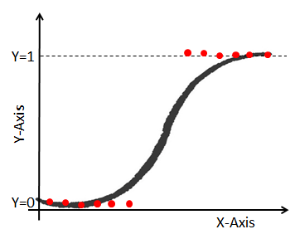
03
Machine Learning
Logistic Regression
데이터가 어떤 범주에 속할 확률을 0에서 1 사이의 값으로 예측하고 그 확률에 따라 가능성이 더 높은 범주에 속하는 것으로 분류
장점 | 단점
학습속도가 빠르고 예측도 빠름 공식사용으로 예측이 어떻게 만들어 지는지 비교적 쉽게 이해 가능 | 계수의 값들이 왜 그런지 명확하지 않을 때가 있다. 샘플에 비해 특성이 많을 때 잘 작동한다.
C
값↑
규제小
과대적합
값↓
규제大
과소적합
개개의 데이터 포인트를 정확히 분류하려 노력
데이터 포인트 중 다수에 맞추려 노력

Slide 30
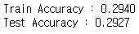
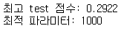
03
Machine Learning
Logistic Regression
Logistic Regression
일반화
Logistic Regression for문을 사용한 최적 파라미터 찾기

Slide 31
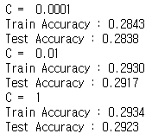
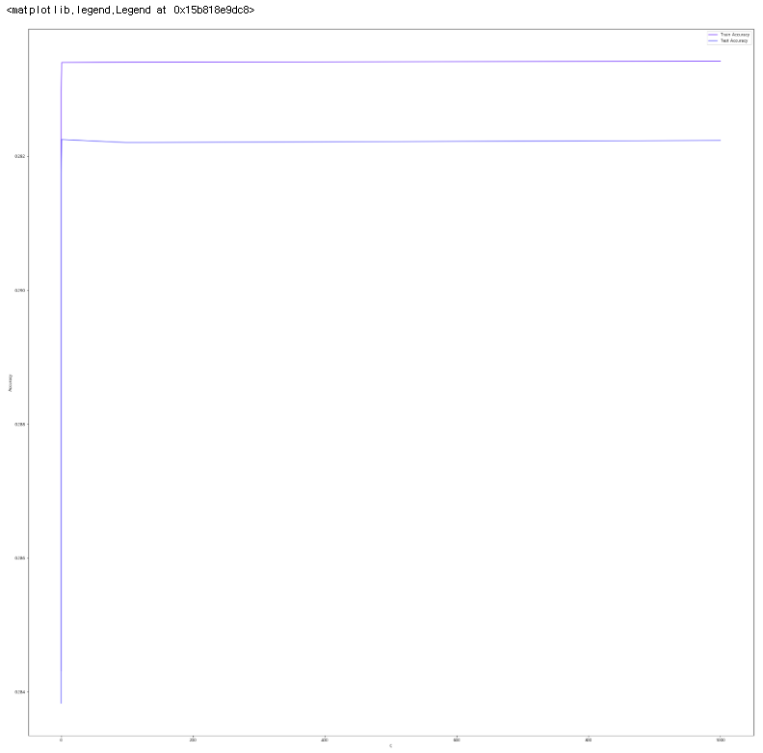
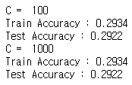
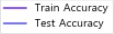
03
Machine Learning
Logistic Regression
L1 규제
Accuracy
훈련 정확도 = 0.2934
테스트 정확도 = 0.2922
C

Slide 32
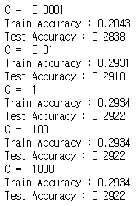
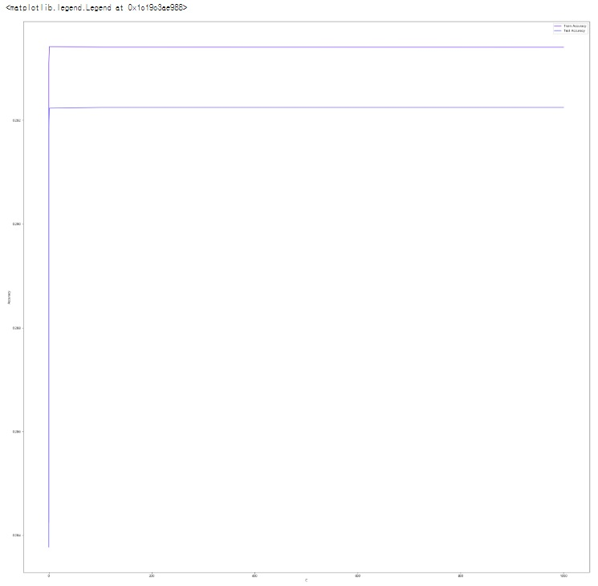
03
Machine Learning
Logistic Regression
L2 규제
Accuracy
훈련 정확도 = 0.2934
테스트 정확도 = 0.2922
C

Slide 33
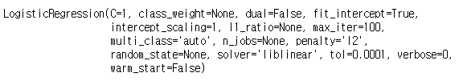
03
Machine Learning
Logistic Regression
GridSearchCV
Classifier : LogisticRegression()
C : 0.0001, 0.01, 1, 100, 10000
solver = ‘liblinear’
max_iter = 100, 5000
penalty = l1, l2
train_scaled_score : 0.293
test_scaled_score : 0.292

Slide 34
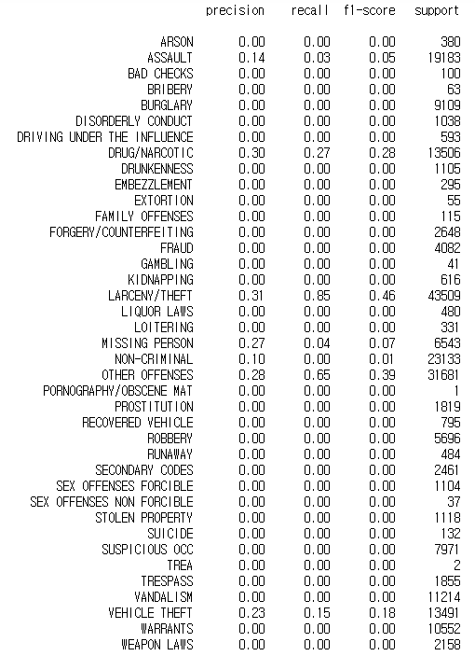
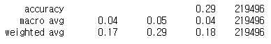
03
Machine Learning
Logistic Regression
Classification_report
정확도(accuary) : 0. 29
정밀도평균(marco avg) : 0.04
재현율평균(marco avg) : 0.05

Slide 35
03
Machine Learning
Decision Trees
결정트리
과대적합
앙상블
랜덤 포레스트
그레이디언트 부스팅
예측이
빠르다
무작위성 X
성능 ↑
무작위성
매개변수 설정 X
매개변수
설정에 민감
과대적합 해소
전처리 필요 X (정규화, 표준화)
시각화가 쉬움
차원이 높은 데이터
부적합

Slide 36
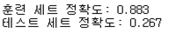
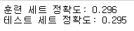
03
Machine Learning
Decision Trees
Decision Trees
과대적합
최적 파라미터 이용하여 과대적합 문제 해결
max_depth=4

Slide 37
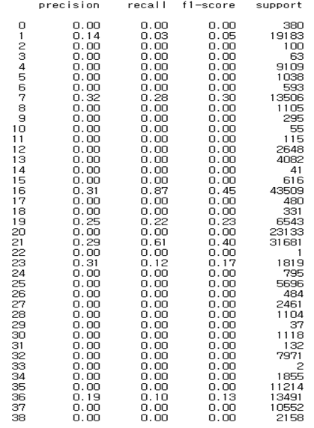

03
Machine Learning
Decision Trees
Classification_report
정확도(accuary) : 0. 29
정밀도평균(marco avg) : 0.05
재현율평균(marco avg) : 0.06

Slide 38

03
Machine Learning
Random Forest
Feature Importance
중요한 변수 : Solution

Slide 39

03
Machine Learning
Random Forest
GridSearchCV
Classifier : RamdomorestClassifier()
max_depth : 3, 5, 8
n_estimators : 100, 300, 500, 1000
train_scaled_score : 0.292
test_scaled_score : 0.31

Slide 40


03
Machine Learning
Random Forest
Classification_report
정확도(accuary) : 0. 34
정밀도평균(marco avg) : 0.17
재현율평균(marco avg) : 0.10

Slide 41

03
Machine Learning
Gradient Boost
Gradient Boost
Learning_rate : 0.1
max_depth : 3
n_estimate : 100

Slide 42


03
Machine Learning
Gradient Boost
Classification_report
정확도(accuary) : 0. 32
정밀도평균(marco avg) : 0.17
재현율평균(marco avg) : 0.09

Slide 43

03
Machine Learning
MLP Classification
Backpropagation을 사용하여 학습 하는 MLP (Multi-Layer Perceptron) 알고리즘을 구현
장점
대량의 데이터에 내재된 정보를 잡아낼 수 있다. 복잡한 모델을 만들 수 있다.
단점
학습이 오래걸릴 수 있다. 데이터 전처리에 주의해야한다.

Slide 44
03
Machine Learning
MLP Classification
MLP Classification
MLPClassifier()
train_score : 0.294
test_score : 0.293
Scale 중요
scaled
MLPClassifier()
train_score : 0.323
test_score : 0.321

Slide 45

03
Machine Learning
MLP Classification
GridSearchCV
Classifier : MLPClassifier()
Alpha : 0.0001, 0.001, 0.01, 0.1, 1, 10
hidden_layer_size : (200,), (100,), (50,)
max_iter : 1000, 500
activation : relu, tanh
train_scaled_score : 0.329
test_scaled_score : 0.326

Slide 46


03
Machine Learning
MLP Classification
Classification_report
정확도(accuary) : 0. 32
정밀도평균(marco avg) : 0.18
재현율평균(marco avg) : 0.09

Slide 47
GBM &
Deep Learning
04

Slide 48

04
GBM
XGBoost
GBM(Gradient Boost Machine) 기반
- 느린 수행시간 및 과적합 규제 부재 등의 문제 해결을 위해 개발한 알고리즘
- 균형트리분할(Level Wise) 방식을 사용하여 최적화 된 결과를 얻는 알고리즘
장점 | 단점
병렬 CPU 환경에서 병렬 학습이 가능해 기존 GBM보다 빠르게 학습 분류에 있어서 예측 성능 높음 | 과적합이 빠르게 되고 시간이 오래 걸림
뛰어난 예측성능 + GBM대비 빠른수행시간+ 과적합규제+ Tree Pruning + 자체내장된 교차검증 + 결손 값 자체처리

Slide 49



04
GBM
XGBoost
Classification_report
정확도(accuary) : 0. 35
정밀도평균(marco avg) : 0.20
재현율평균(marco avg) : 0.12

Slide 50

04
GBM
LightGBM
GBM(Gradient Boost Machine) 기반
- 리프 중심 트리분할(Leaf Wise) 방식 : 최대 손실 값을 가지는 리프 노드를 지속적으로 분할하면서 트리가 깊어지고 비대칭적으로 생성 (예측 오류 손실 최소화)
장점 | 단점
XGBoost 대비 더 빠른 학습과 예측 수행 시간 더 작은 메모리 사용량 | 적은 데이터 세트에 적용할 경우 과적합 발생

Slide 51

04
GBM
LightGBM
Feature Importance
중요한 변수
: 일요일, 토요일

Slide 52

04
GBM
LightGBM
GridSearchCV
Classifier : LightGBM()
learning_rate : 0.1
n_estimators : 500
max_depth : -1
num_leaves : 31
Objective : ‘multiclass’
Min_child_weight : 0.001,0.01,0.1,1,10
Gamma : 0.08
Subsample : 0.7
Colsample_bytree : 0.6
train_scaled_score : 0.384
test_scaled_score : 0.353

Slide 53


04
GBM
LightGBM
Classification_report
정확도(accuary) : 0. 35
정밀도평균(marco avg) : 0.21
재현율평균(marco avg) : 0.12

Slide 54
04
GBM
CatBoostClassifier
GBM(Gradient Boost Machine) 기반
- 균형트리분할(Level Wise) 방식
- Orderd Boosting 방식
장점 | 단점
GPU속도가 가장 빠름 예측시간 감소 | Sparse 한 Matrix 는 처리하지 못함 데이터 대부분이 수치형 변수인 경우 Lightgbm보다 학습 속도가 느림

Slide 55

04
GBM
CatBoostClassifier
Feature Importance
중요한 변수 : Solution

Slide 56


04
GBM
CatBoostClassifier
최소 loss 값
정확도

Slide 57


04
GBM
CatBoostClassifier
Classification_report
정확도(accuary) : 0. 34
정밀도평균(marco avg) : 0.20
재현율평균(marco avg) : 0.10

Slide 58


04
Deep Learning
Deep Learning
Deep Learning for문을 사용한 최적 파라미터 찾기
tuning

Slide 59


04
Deep Learning
Deep Learning
최적의 파라미터(lr : 0.005, alpha:0.001) 값으로 본 loss와 acc

Slide 60

04
Deep Learning
Layer
Deep Learning layer
tuning

Slide 61
추후계획
05

Slide 62

05
추후계획
Base Model
Random Forest
Lightgbm
Base Model
= Lightgbm
XGBClassifier

Slide 63

05
추후계획
앱 활용
빅데이터 기반의 범죄 예측 기술
범죄 알림앱 개발
미국
- IBM의 Crush
- 노스포인트 사의 Compas
- Predpol
– CrimeScan
Predpol

Slide 64
Thank you

